Slide 1
KHOA HỌC LỚP 4
Notes:
GV cho HS cùng hát, múa

Slide 2
KHỞI ĐỘNG TIẾT HỌC
CÙNG VẬN ĐỘNG NÀO!
Notes:
GV cho HS cùng hát, múa

Slide 3
BÀI 24
CHẾ ĐỘ
ĂN UỐNG
CÂN BẰNG
Tiết 3
Tiết 1

Slide 4
Thế nào là một bữa ăn cân đối và lành mạnh?
Dựa vào đâu người ta xây dựng một chế độ ăn uống cân bằng?

Slide 5
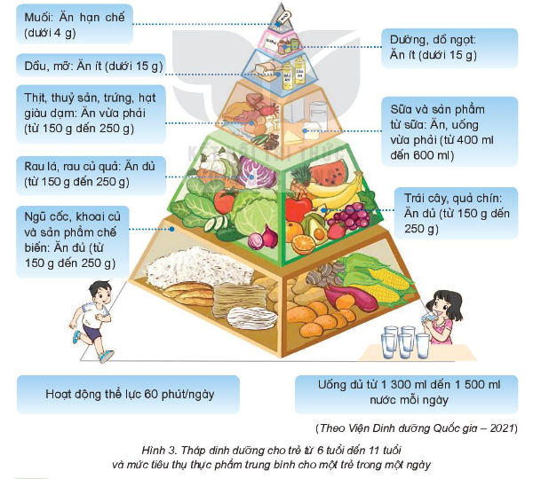

Slide 6
PHIẾU HỌC TẬP 1
Liệt kê các thức ăn, đồ uống em đã ăn trong hai ngày gần đây ở nhà
Ngày | Bữa sáng | Bữa trưa | Bữa phụ | Bữa tối
Thứ nhất | ………………… ………………… ………………… ………………… ………………… | ………………… ………………… ………………… ………………… ………………… | ………………… ………………… ………………… ………………… ………………… | ………………… ………………… ………………… ………………… …………………
Thứ hai | ………………… ………………… ………………… ………………… ………………… | ………………… ………………… ………………… ………………… ………………… | ………………… ………………… ………………… ………………… ………………… | ………………… ………………… ………………… ………………… …………………
Các bữa ăn trong hai ngày đã cân bằng, lành mạnh chưa? Vì sao?

Slide 7
Em cần thay đổi điều gì về thói quen ăn uống để các bữa ăn cân bằng lành mạnh và có lợi cho sức khỏe?

Slide 8
Để đảm bảo chế độ ăn uống cân bằng, lành mạnh em cần:
Ăn đủ bữa và:
Phối hợp nhiều loại thức ăn.
Ăn nhiều rau xanh, quả chín và uống đủ nước.
Sử dụng hợp lí thức ăn có nguồn gốc động vật và thực vật.
Sử dụng ít muối và đường.

Slide 9
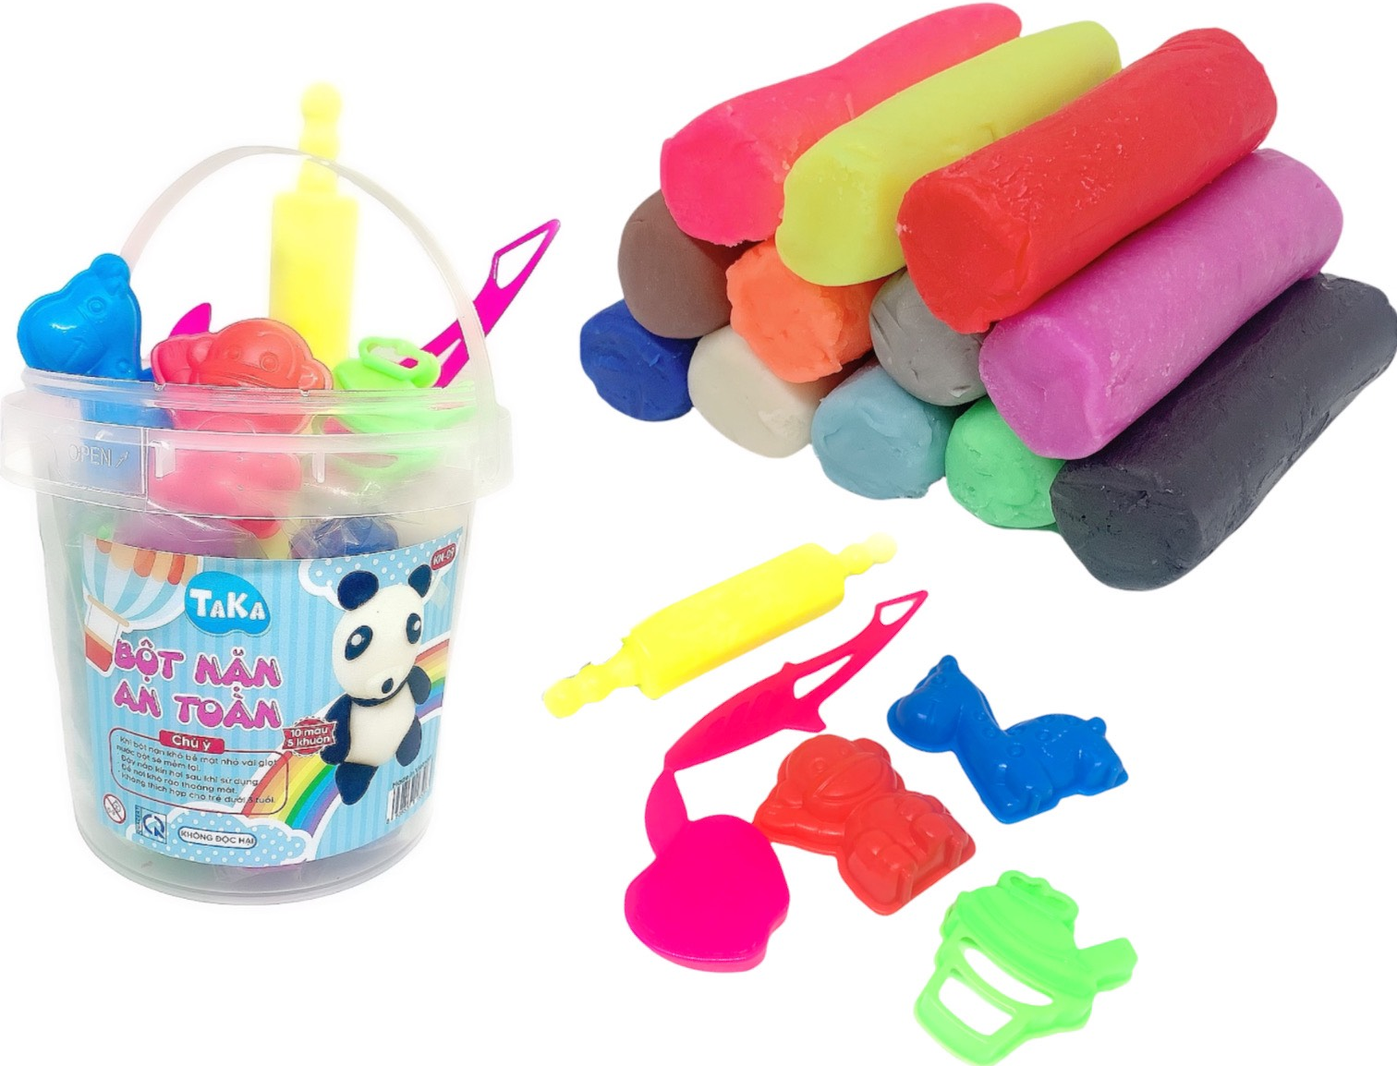
Notes:
Giao bài tập về nhà cho học sinh, yêu cầu học phân công chuẩn bị nguyên, vật liệu cho buổi học sau.

Slide 10
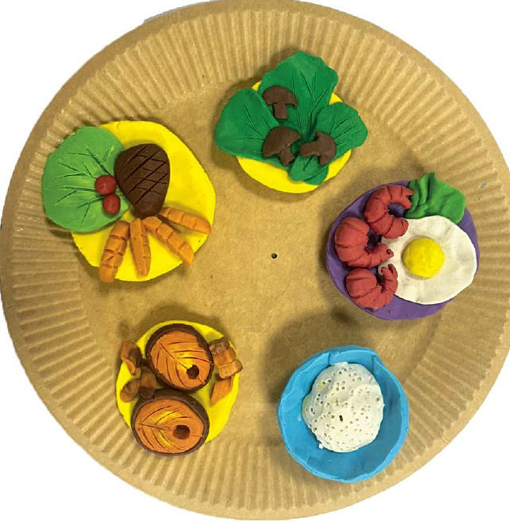
TIÊU CHÍ SẢN PHẨM
 Mô hình cho bữa ăn chính trong ngày
 Phù hợp với từng gia đình
 Đảm bảo đủ 5 nhóm thực phẩm theo khuyến cáo của Viện dinh dưỡng Quốc gia.
 Trình bày đẹp
Notes:
GV nêu yêu cầu sản phẩm

Slide 11
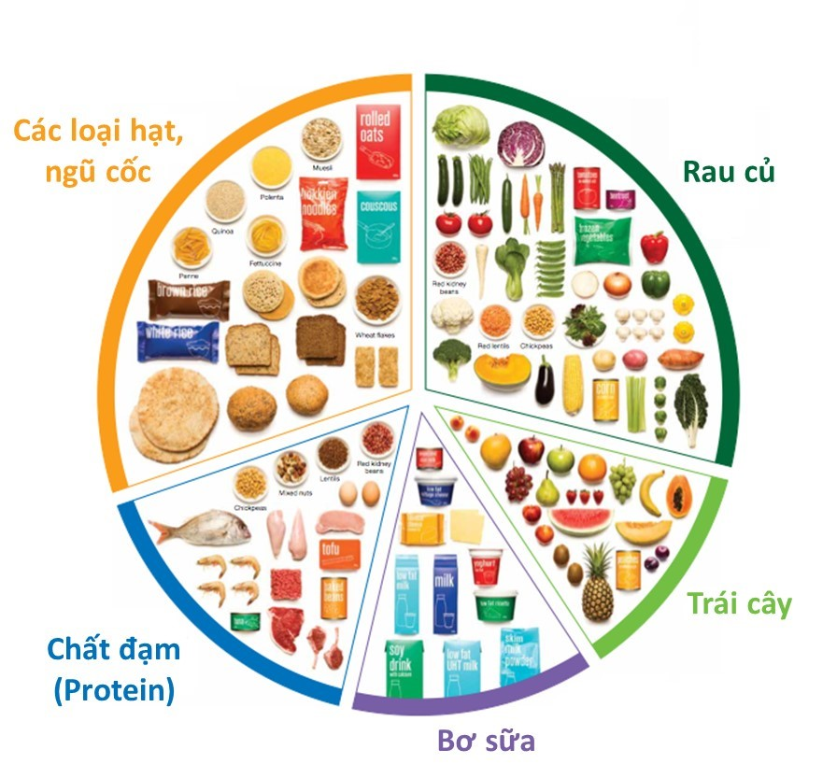
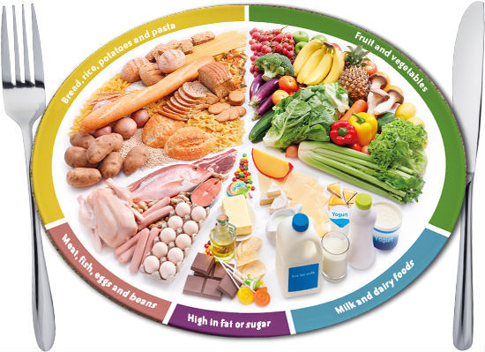
ĐỀ XUẤT Ý TƯỞNG VÀ CÁCH LÀM MÔ HÌNH BỮA ĂN
Thảo luận và chia sẻ ý tưởng lên thực đơn bữa ăn
Notes:
GV cho HS thảo luận nhóm chia sẻ ý tưởng của nhóm, hỗ trợ nếu nhóm gặp khó khăn trong việc thể hiện ý tưởng. GV chiếu tiêu chí sản phẩm và yêu cầu HS dựa vào đó để thảo luận cho sản phẩm của mình

Slide 12
PHIẾU HỌC TẬP SỐ 2
Nhóm:………….. Bữa ăn em chọn dành cho … người ăn
Cùng vẽ ý tưởng của nhóm | Món ăn nhóm em chọn | Định lượng thức ăn
 | …………………………….. …………………………….. …………………………….. …………………………….. …………………………….. …………………………….. …………………………….. | ……………………… ……………………… ……………………… ……………………… ……………………… ……………………… ………………………
Notes:
GV hướng dẫn HS hoàn thiện phiếu học tập số 4, cho HS các nhóm lên trình bày phiếu học tập

Slide 13
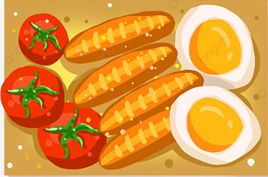
LÀM MÔ HÌNH BỮA ĂN
Notes:
GV cho HS thảo luận nhóm để thống nhất ý tưởng của nhóm, hỗ trợ nếu nhóm gặp khó khăn trong việc thể hiện ý tưởng

Slide 14
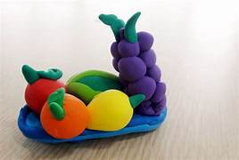
TRƯNG BÀY, GIỚI THIỆU MÔ HÌNH BỮA ĂN
Notes:
Các nhóm trình bày về sản phẩm của nhóm mình, vật liệu sử dụng, cách làm, công dụng của sản phẩm, khó khăn khi làm sản phẩm, cách khắc phục

Slide 15
ĐÁNH GIÁ SẢN PHẨM
HẢI ÂU
HOÀNG YẾN
BỒ CÂU
HOA ĐÀO
HOA HỒNG
HOA MAI
Notes:
GV hướng dẫn HS đánh giá theo từng tiêu chí bằng hình dán. Có thể tặng thêm hình dán cho điểm sáng tạo, làm nhanh, đẹp

Slide 16
Về nhà: thực hiện chế độ ăn uống cân bằng, lành mạnh.

